Slide 1
AISeeMe
AR и AI помощник "AISeeMe" - это инновационное приложение с поддержкой искусственного интеллекта, интегрированное с умными очками с камерой, разработанное специально для людей с ограничениями в области зрения
КФ РЭУ им Г.В. Плеханова, Краснодар, 2023 г

Slide 2
Актуальность проекта
Проект очков для слабовидящих обладает значительной актуальностью в современном обществе.
Вот несколько причин, почему этот проект является актуальным:
Увеличение числа слабовидящих людей(По данным ВОЗ, в мире насчитывается 285 млн человекс нарушением зрения (4% мирового населения), 39 млн из которых – слепые. )
2. Технологический прогресс: С развитием технологий и искусственного интеллекта приходят новые возможности для разработки устройств, способных помочь слабовидящим людям.
3. Возможность самостоятельного функционирования: Очки для слабовидящих позволяют этой категории людей более независимо выполнять повседневные задачи.(Людям с нарушением зрения требуется от 60 до 95 часов работы с индивидуальным тренером для того, чтобы научиться самостоятельно передвигаться по городу.)
4. Улучшение качества жизни: Использование очков для слабовидящих может значительно улучшить качество жизни этой категории людей.
5. Устранение неравенства: Реализация проекта очков для слабовидящих способствует созданию более справедливого и равноправного общества. Этот проект помогает снизить барьеры на пути познания и развития для людей с зрительными проблемами, и делает их жизнь более полноценной и насыщенной.
Численность инвалидов по зрению в России

Slide 3
Проблема
Проблема клиента, которую мы решаем
Почему существующих вариантов решения не достаточно?
Продукт, представленный в виде очков с функцией распознавания окружающих объектов для слепых и слабовидящих людей, решает проблему доступности информации, мобильности потенциальных клиентов. Эти очки частично решают проблему доступа к информации из-за ограниченных возможностей визуального восприятия, а также увеличивают мобильность и самостоятельность, облегчая навигацию в окружающей среде и уменьшая зависимость от посторонней помощи.
Существующие решения для слепых и слабовидящих людей, такие как сопровождение помощниками и аудиоустройства для чтения текста, часто требуют наличия посторонней помощи или имеют ограниченные возможности в предоставлении полной и точной информации об окружающей среде. В то время как аудиоустройства могут быть полезны для чтения текста, они не всегда эффективны при распознавании объектов и навигации в реальном времени. Это ограничивает способность слепых и слабовидящих людей независимо ориентироваться и взаимодействовать с окружающим миром, что подчеркивает необходимость более инновационного и комплексного решения, такого как предлагаемые в проекте интеллектуальные очки.

Slide 4
Решение
Уникальные преимущества и выгоды для клиента.
2. Наше приложение и умные очки обеспечивают полный спектр функциональности, включая распознавание объектов, чтение текста, голосовое управление и навигацию, в то время как продукты конкурентов могут предоставлять не все возможности, либо трудны в управлении
1. Большинство приложений не доступно на территории России к скачиванию, что не дает возможности их использовать. Что касается очков, что они имеют достаточно высокую стоимость. Мы стремимся предоставить доступное решение, ориентированное на максимальное количество пользователей по всей России, а в дальнейшем и за рубежом.. Стоимость нашего приложения и умных очков будет конкурентоспособной на рынке за счет партнерских соглашений и взаимодействия с государством, а также поддержки в виде гранта.
3. Наше новшество предоставляет уникальное преимущество благодаря использованию наушников и микрофона с костной проводимостью. Эти технологии позволяют пользователям одновременно слышать окружающую среду, разговоры и описание, которое ему передает приложение. Это делает приложение идеальным инструментом для безопасного перемещения и эффективного взаимодействия

Slide 5
Рынок
Проект "AISeeMe" будет работать на рынке инновационных ассистивных технологий для лиц с ограничениями в области зрения.
По данным Всемирной организации здравоохранения, во всем мире насчитывается около 39 миллионов слепых людей и 246 миллионов с плохим зрением. Количество слепых и слабовидящих в России составляет 218 тыс. человек, из них абсолютно слепых – 103 тыс. Исследователи считают, что к 2025 году число слабовидящих в России увеличится как минимум на 5,1%, до 6,2 млн человек.
Объем глобального рынка ассистивных технологий для лиц с ограниченными возможностями и пожилых людей к 2027 г. может достичь 31,5 млрд долл.
Объем рынок ассистивных технологий в России в 2020 г составил 40–60 млрд руб, а к 2030 году он может вырасти вдвое.
Рынок ассистивных технологий для лиц с ограничениями в области зрения в России имеет средний уровень конкуренции. На нем действуют некоторые зарубежные компании, и местные небольшие стартапы и технологические предприятия. Однако в большинстве случаев ассистивные технологии ещё не достигли широкого распространения в России, а зарубежные аналоги не поддерживают применение русского языка, что дает возможность войти на рынок и появить себя нашему проекту «AISeeMe»
Зарубежные компании-конкуренты: OrCam MyEye 2 от Израильской компании OrCam; Be My Eyes -датское мобильное приложение; Seeing AI - приложение и очки от Microsoft; умные очки для слабовидящих eSight 4 канадского производства
Российские компании – конкуренты: Очки от NexTouch — устройство, которое преобразует визуальную информацию в звуковую. Они могут описывать пользователю, что встречается ему на пути, распознавать текст, банкноты и тд.
Говорящие очки «Поводырь» - разработка, Армавирского изобретателя. Устройство предназначено для неконтактного определения расстояния до препятствий расположенных по направлению поворота лица пользователя на расстоянии до 2,5 метров.

Slide 6
Бизнес-модель
Для заработка проект "AISeeMe" будет использовать следующие стратегии:
1. Продажа умных очков: Главным источником дохода будет продажа умных очков "AISeeMe". Пользователи будут приобретать умные очки, которые в связке с приложением обеспечат AR-визуализацию и взаимодействие с окружающим миром.
2. Подписка на премиум-услуги: Компания будет предоставлять дополнительные функции, возможности и сервисы через платную подписку, такие как расширенный доступ к информации, расширенные возможности распознавания и навигации, дополнительные настройки и персонализация, безрекламный режим и др.
3. Реклама и спонсорство: В приложении "AISeeMe" будут включены рекламные блоки и спонсорские партнерства с компаниями, которые имеют интерес к аудитории людей с ограничениями в области зрения. Например, рекламные объявления могут быть связаны с продуктами и услугами, облегчающими жизнь и независимость людей с ограничениями зрения.
4. Сотрудничество с государственными организациями: Компания будет получать гранты и финансирование от правительственных организаций для разработки и поддержки проекта "AISeeMe" в рамках программ, направленных на помощь людям с ограничениями в области зрения.

Slide 7
Бизнес-модель
5. Партнерства с организациями и учреждениями: "AISeeMe" будет заключать партнерство с организациями и учреждениями, занимающимися помощью людям с ограничениями зрения. Например, это могут быть медицинские центры, реабилитационные учреждения, образовательные организации и т.д. "AISeeMe" будет предлагать им свое приложение и умные очки в качестве инструмента для улучшения качества жизни и работы с людьми с ограничениями зрения. Например, это могут быть версии для школ и учебных заведений, где обучаются дети с ограничениями зрения, или для компаний, которые занимаются организацией инклюзивных мероприятий и мероприятий для людей с ограничениями зрения.
6. Партнерство с производителями оборудования: "AISeeMe" будет заключать партнерство с производителями умных очков и других устройств AR-визуализации. Например, разработчики "AISeeMe" могут предустановить свое приложение на умные очки, что обеспечит более простую интеграцию и удобство для пользователей.
Приведенные способы могут комбинироваться и дополнять друг друга, обеспечивая устойчивый источник дохода для проекта "AISeeMe".

Slide 8
Текущие результаты
Наш стартап успешно прошел путь от зарождения идеи до составления бизнес-плана и проработки продукта. Мы глубоко изучили рынок, а также актуальность и важность нашего продукта на нём, собрали команду, разделили зоны ответственности и теперь каждый участник эффективно работает в своём направлении.
Пройдя акселерационную программу, мы получили массу полезной информации, которая помогла нам понять, как воплотить наш проект в реальность. Сейчас мы находимся на этапе поиска инвестиций и создания первого прототипа продукта.

Slide 9
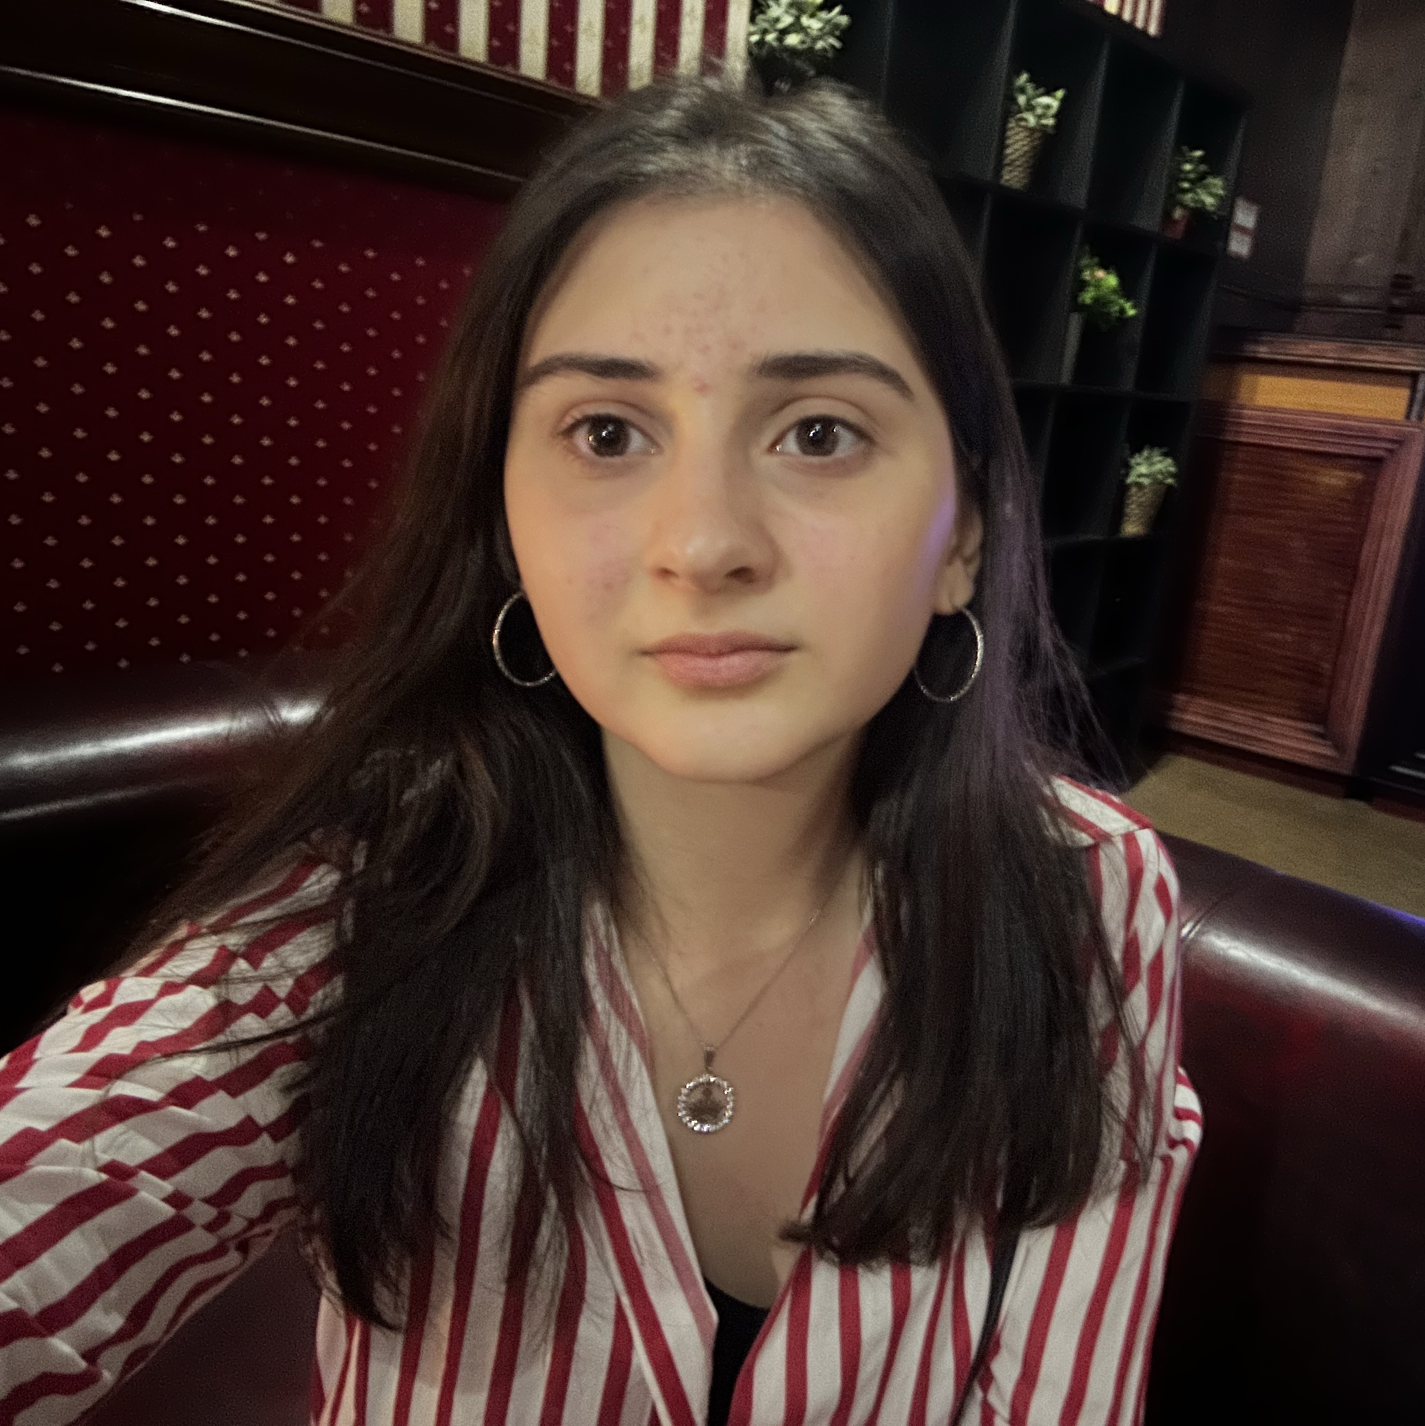
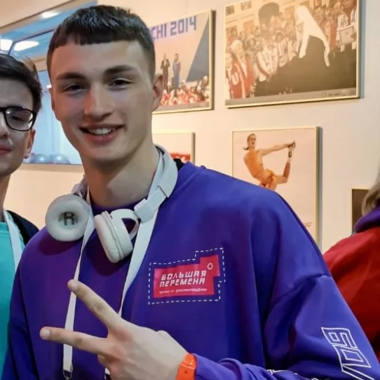
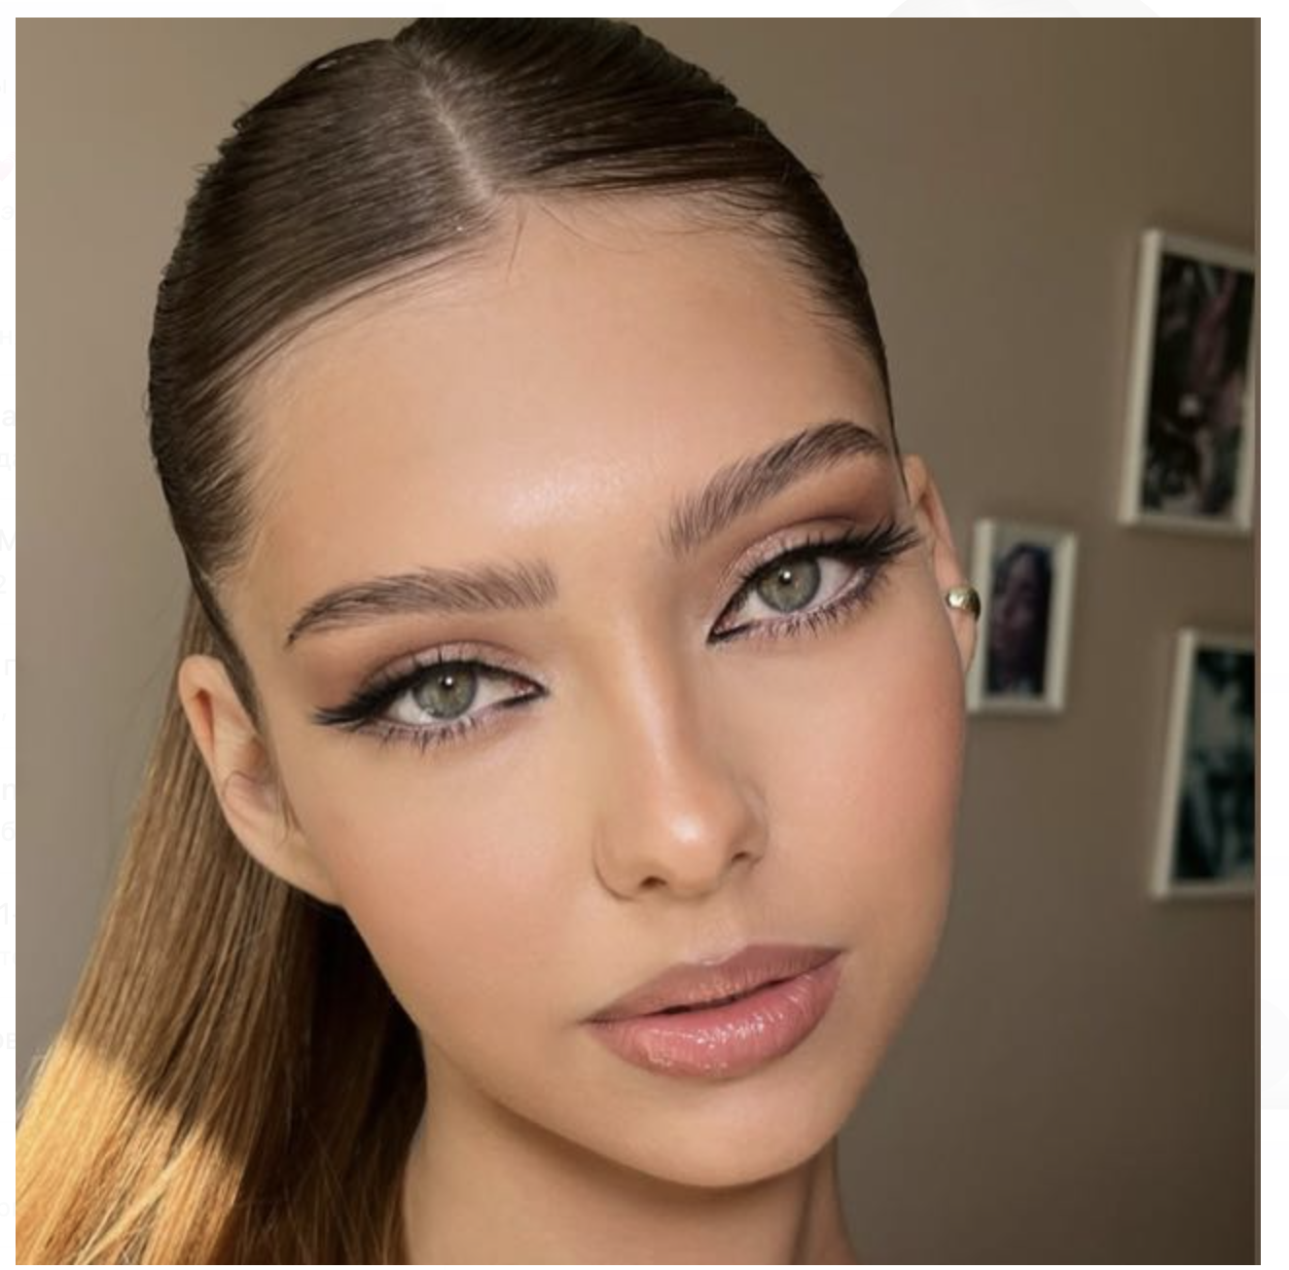
Команда
Ключевые члены команды
Согомонян Грета Тиграновна- лидер команды
Иремашвили Давид Ревазиевич - участник команды
Ковалева Анисия Ивановна - участник команды
Пиперков Егор Сергеевич - участник команды
Максимова Элина Сергеевна - участник команды
Студентка 3 курса РЭУ им. Г.В. Плеханова направления «Менеджмент»
Идейный разработчик проекта
Студент 3 курса РЭУ им. Г.В. Плеханова направления «Менеджмент»
Идейный разработчик проекта
Студентка 3 курса РЭУ им. Г.В. Плеханова направления «Менеджмент»
Идейный разработчик проекта
Студент 3 курса РЭУ им. Г.В. Плеханова направления «Менеджмент»
Идейный разработчик проекта
Студентка 3 курса РЭУ им. Г.В. Плеханова направления «Менеджмент»
Идейный разработчик проекта

Slide 10
План развития
1.Поиск научно-технической базы в лице ученых и научной организации для разработки продукта
2. Взаимодействие с различными грантами для получения инвестиций на реализацию
3. Поиск инвесторов
4. Сотрудничество с IT компаниями
5. Расширение команды
6. Запуск прототипов и их тестирование
7. Доработка и запуск первой линейки продукции
8. Продвижение проекта во всех направлениях

Slide 11
Контакты
Ссылка на проект
Телефон
email
AR и AI помощник "AISeeMe"
+7 (908) 689- 57- 54
89005231205s@gmail.com

